Slide 1
Аксиома-КС
Система диспетчеризации и контроля приборов учета

Slide 2
Аксиома-КС
Ключевые возможности системы
Оперативный контроль состояния парка приборов учета.
Выявление аварий, отсутствия связи и отклонений показаний.
Централизованное ведение объектов и узлов учета.
Интерактивная карта объектов и контроль актуальности данных.
Автоматизированное формирование отчетной документации.
Сравнительный анализ показаний и поиск аномалий.
Управление группами объектов и разграничение прав.

Slide 3
Статистика
Страница «Статистика» системы диспетчеризации Аксиома-КС обеспечивает оперативный контроль состояния парка приборов учета и помогает своевременно выявлять отклонения в работе оборудования
На одном экране отображаются ключевые показатели: количество обслуживаемых устройств, приборы без связи, объекты с авариями, устройства с резкими изменениями показаний и узлы учета, требующие внимания по срокам опломбирования
Система автоматически анализирует данные и выделяет проблемные участки, что позволяет диспетчеру не тратить время на ручной перебор информации, а сразу переходить к объектам, требующим вмешательства
Использование страницы «Статистика» повышает прозрачность учета, сокращает время реакции на нештатные ситуации, снижает риск пропуска аварий и помогает контролировать метрологическую дисциплину на объектах

Slide 4
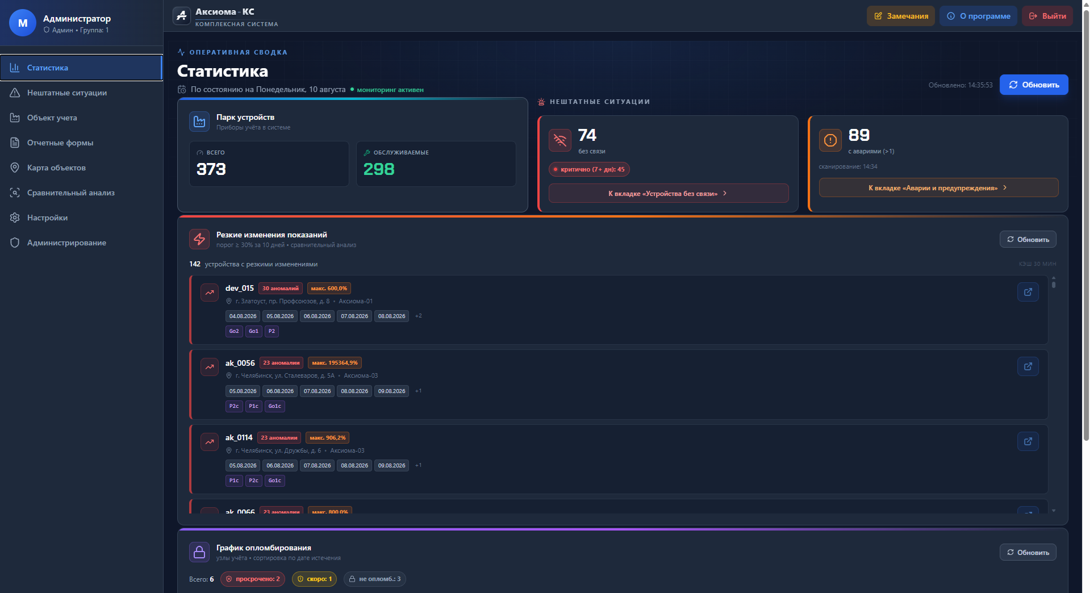
Статистика

Slide 5
Нештатные ситуации
Страница «Нештатные ситуации» системы диспетчеризации Аксиома-КС обеспечивает оперативный контроль аварийных состояний и доступности приборов учета
В одном разделе диспетчер видит устройства, которые не выходят на связь, а также приборы с авариями и предупреждениями по суточным архивам
Система автоматически выделяет критичные объекты, показывает длительность отсутствия связи, тип прибора, адрес установки и время последнего выхода на связь
Для аварийных событий доступна детальная расшифровка: перечень аварий и предупреждений, количество повторений, состояние подсистем, наработка и простой оборудования
Это позволяет не просто зафиксировать проблему, а быстро понять ее причину
Использование страницы «Нештатные ситуации» сокращает время реакции на нештатные события, снижает риск длительного отсутствия контроля над приборами учета и повышает надежность эксплуатации системы в целом

Slide 6
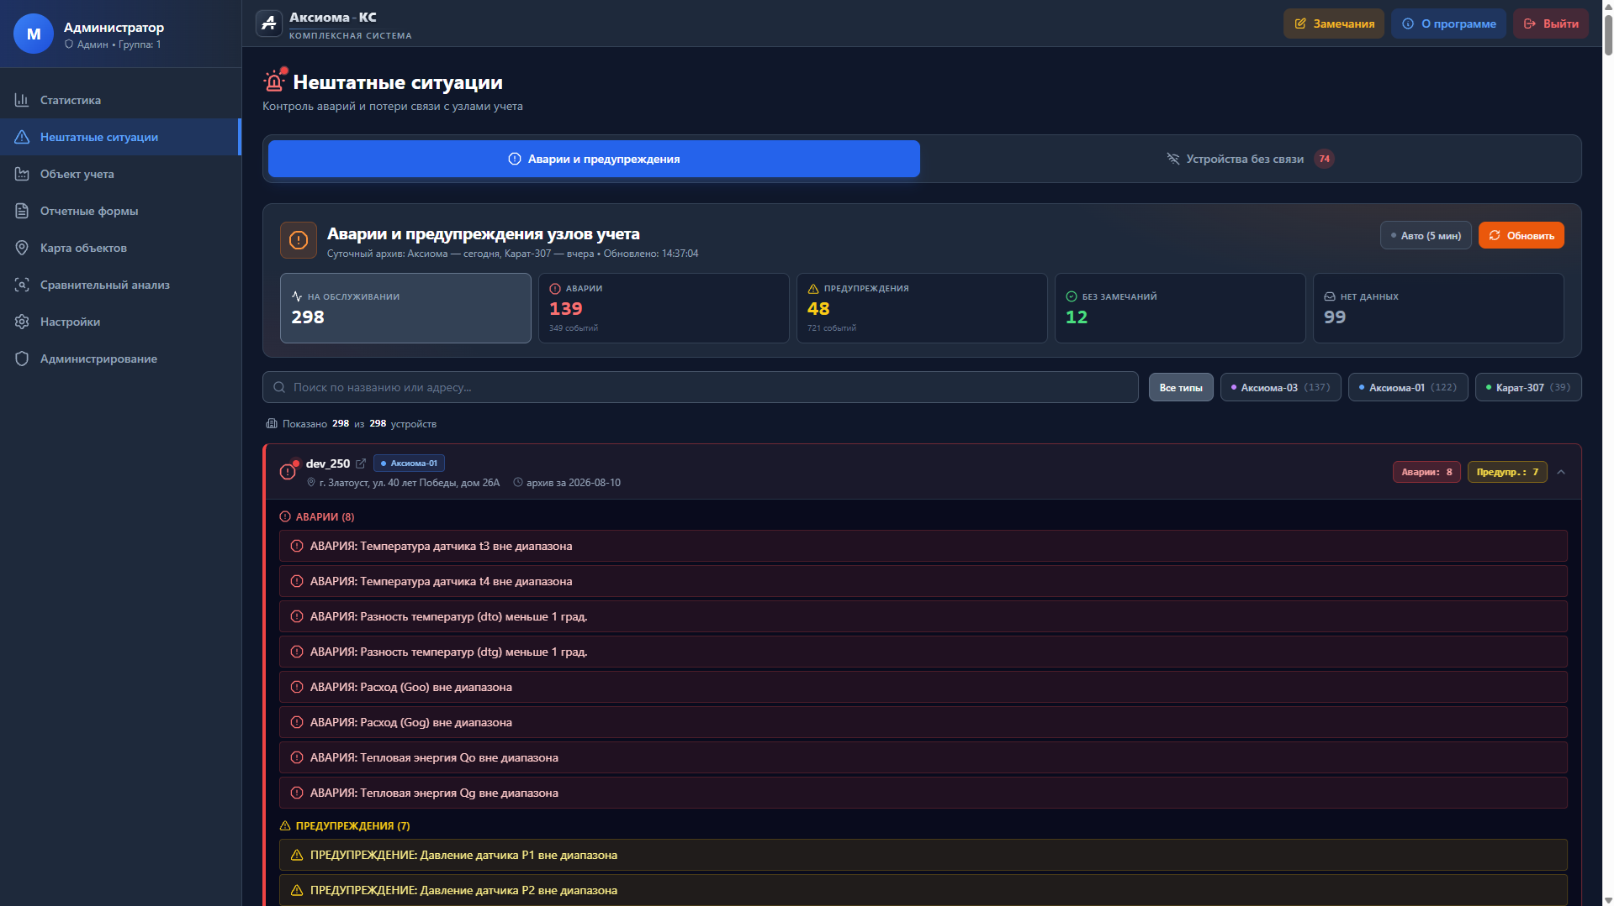
Нештатные ситуации

Slide 7
Объект учета
Страница «Объект учета» системы диспетчеризации Аксиома-КС обеспечивает централизованное ведение и просмотр информации по всем объектам учета
В одном разделе пользователь может перемещаться по городам, улицам и домам, открывать карточки приборов учета, контролировать состав узлов учета, проверять статусы опломбирования и сроки поверок, а также работать с технической документацией
Система поддерживает разные типы приборов, а также позволяет управлять узлами учета: тепловычислителями, датчиками температуры, давления и расходомерами
Для каждого узла учета доступны данные опломбирования, загрузка актов ввода и вывода в эксплуатацию, хранение дополнительных документов и автоматическое формирование карты программирования в формате Word
Использование страницы «Объект учета» повышает прозрачность эксплуатации приборов, снижает количество ошибок при ведении базы данных, ускоряет подготовку документации и обеспечивает удобный контроль технического состояния объектов учета
Карточка дома является ключевым элементом управления объектом учета
При наличии соответствующих прав пользователь может: создать новый узел учета

Slide 8
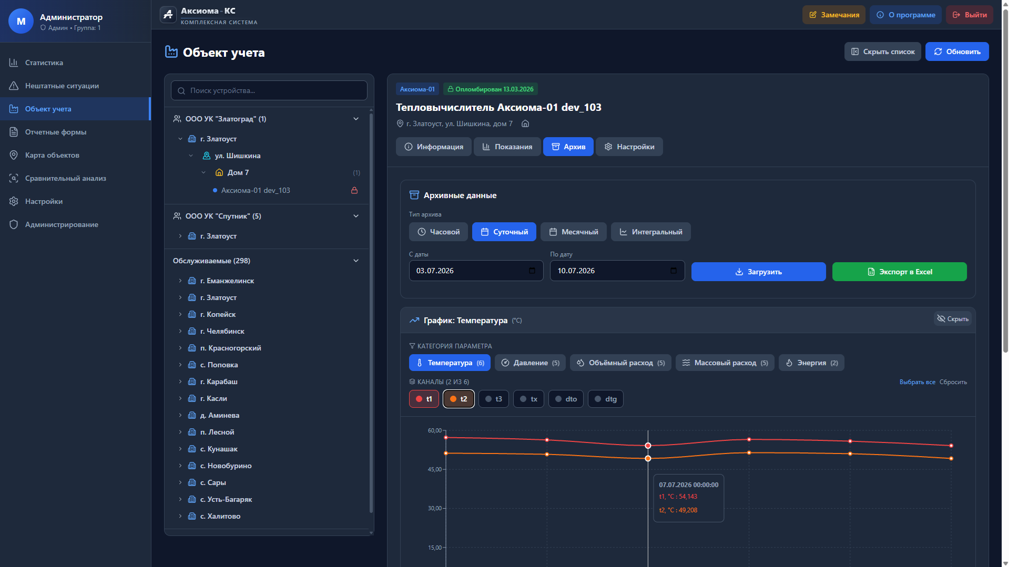
Объект учета

Slide 9
Отчетные формы
Раздел «Отчетные формы» системы диспетчеризации Аксиома-КС обеспечивает автоматизированное формирование отчетной документации по данным приборов учета тепловой энергии
Пользователю доступны два ключевых отчета: архив тепловычислителей и количество потребленной тепловой энергии
Первый предназначен для получения детальных архивных данных с итогами и накопленными показаниями
Второй выполняет расчет фактического потребления тепловой энергии с учетом времени работы, простоев, нештатных ситуаций и температурных условий
Система поддерживает работу с приборами типов Аксиома-01, Аксиома-03 и Карат-307, позволяет выбирать отдельные устройства, адреса или группы объектов, задавать отчетный период и получать готовую печатную форму
Отчеты могут быть выгружены в Excel и Word, что обеспечивает удобное использование данных как для технического анализа, так и для официального документооборота
Использование раздела «Отчетные формы» сокращает время подготовки отчетности, снижает количество ручных операций и повышает достоверность данных, используемых при расчетах за тепловую энергию

Slide 10
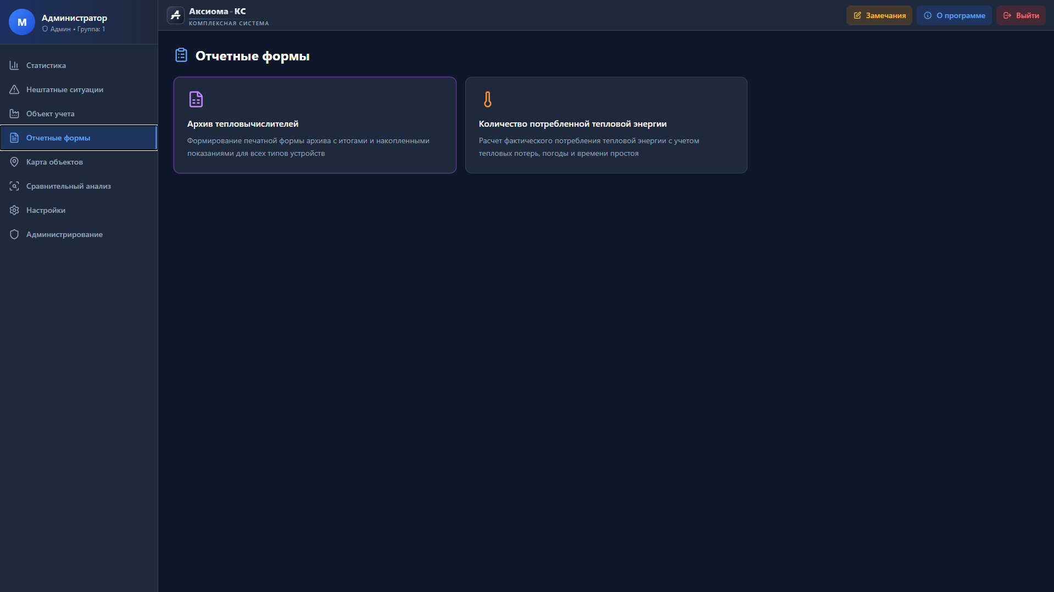
Отчетные формы

Slide 11
Карта объектов учета
Страница «Карта объектов учета» обеспечивает наглядный визуальный контроль всей инфраструктуры приборов учета
На интерактивной карте отображаются все обслуживаемые устройства с разделением по типам
Система автоматически определяет координаты объектов по адресам, группирует устройства, установленные по одному адресу, и позволяет диспетчеру быстро оценивать состояние парка приборов
Возможно отображение актуальных параметров непосредственно на маркерах: температуры, давления и расхода
Режим контроля актуальности показывает только данные за текущие сутки, что помогает сразу выявлять устройства без свежих показаний
При выборе устройства открывается карточка с текущими и накопленными значениями, а также с расшифровкой нештатных ситуаций
Из карты можно перейти к полноценной карточке прибора для детального анализа

Slide 12
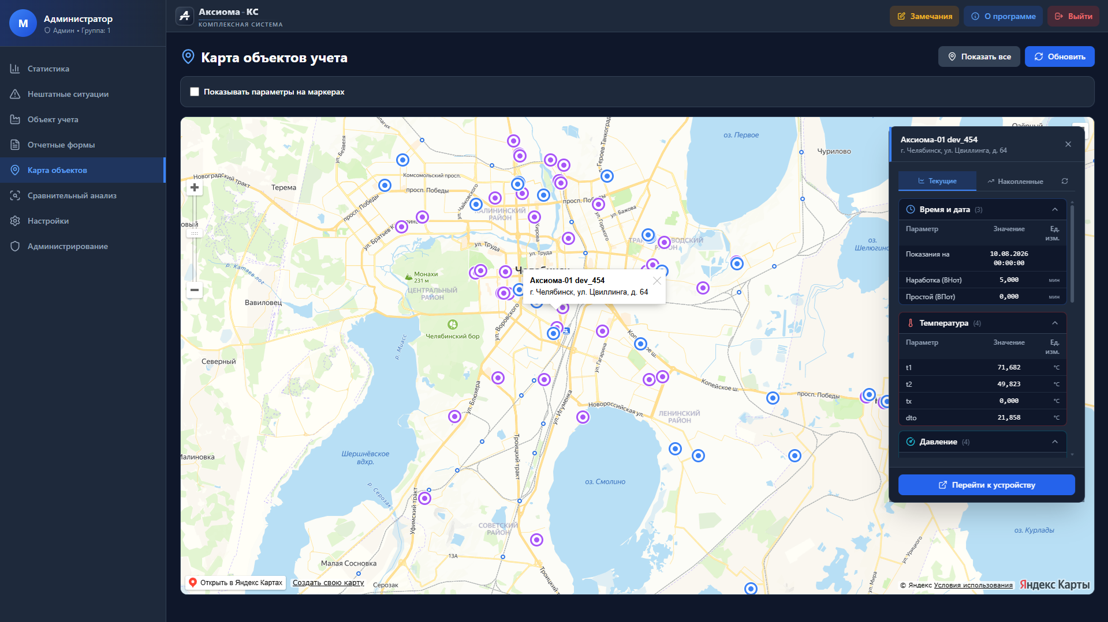
Карта объектов учета

Slide 13
Сравнительный анализ
Страница «Сравнительный анализ» обеспечивает углубленную аналитику показаний приборов учета и помогает своевременно выявлять отклонения в работе узлов учета
Раздел поддерживает три режима анализа: поиск резких изменений показаний, сравнение текущего месяца с предыдущим и сравнение с аналогичным периодом прошлого года
Анализ выполняется по суточным архивам за последние 30 дней для приборов типов Аксиома-01, Аксиома-03 и Карат-307
Для поиска аномалий пользователь может настроить порог чувствительности, а система автоматически сгруппирует выявленные отклонения по температурам, давлениям и расходам
Результаты отображаются в виде графиков, карточек аномалий и наглядных таблиц изменений
Режимы сравнения показывают средние значения по параметрам, процентные и абсолютные изменения, а также графики динамики
Это позволяет быстро оценить характер изменений, учесть сезонность и принять обоснованное решение о дальнейшей проверке устройства

Slide 14
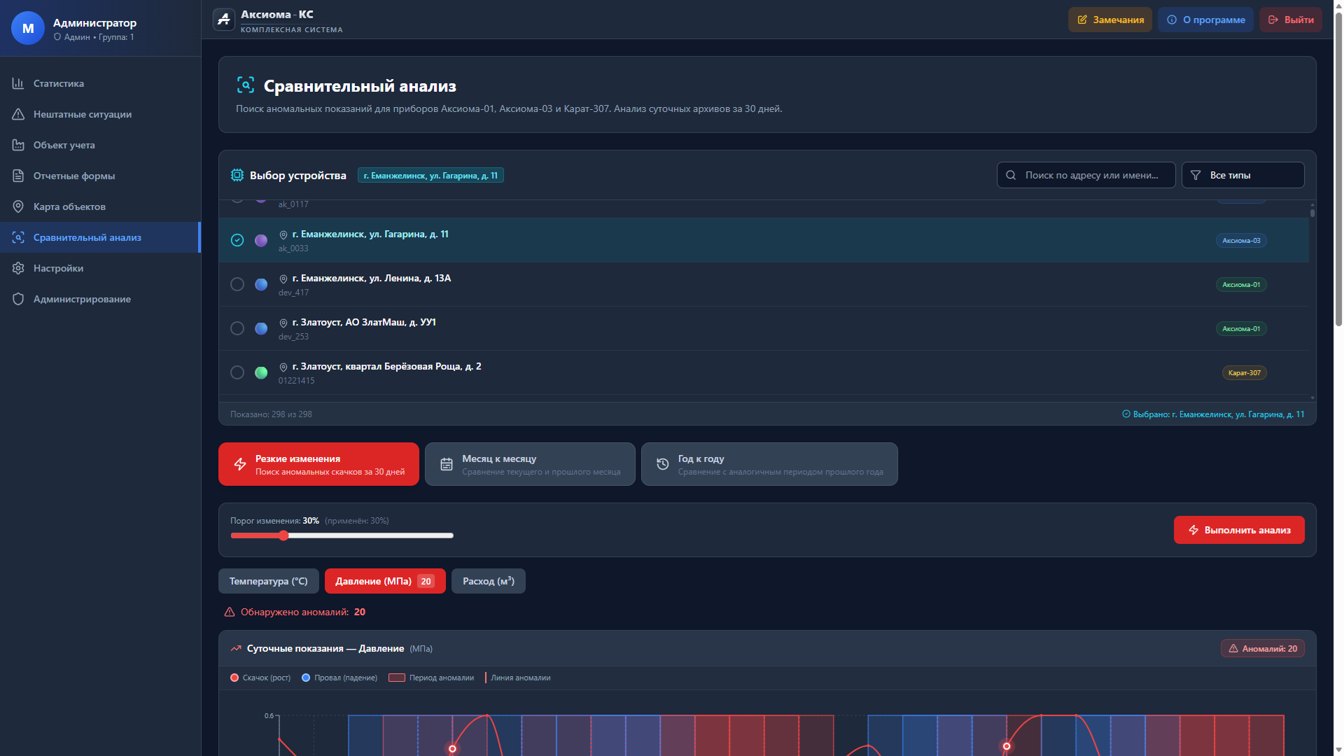
Сравнительный анализ

Slide 15
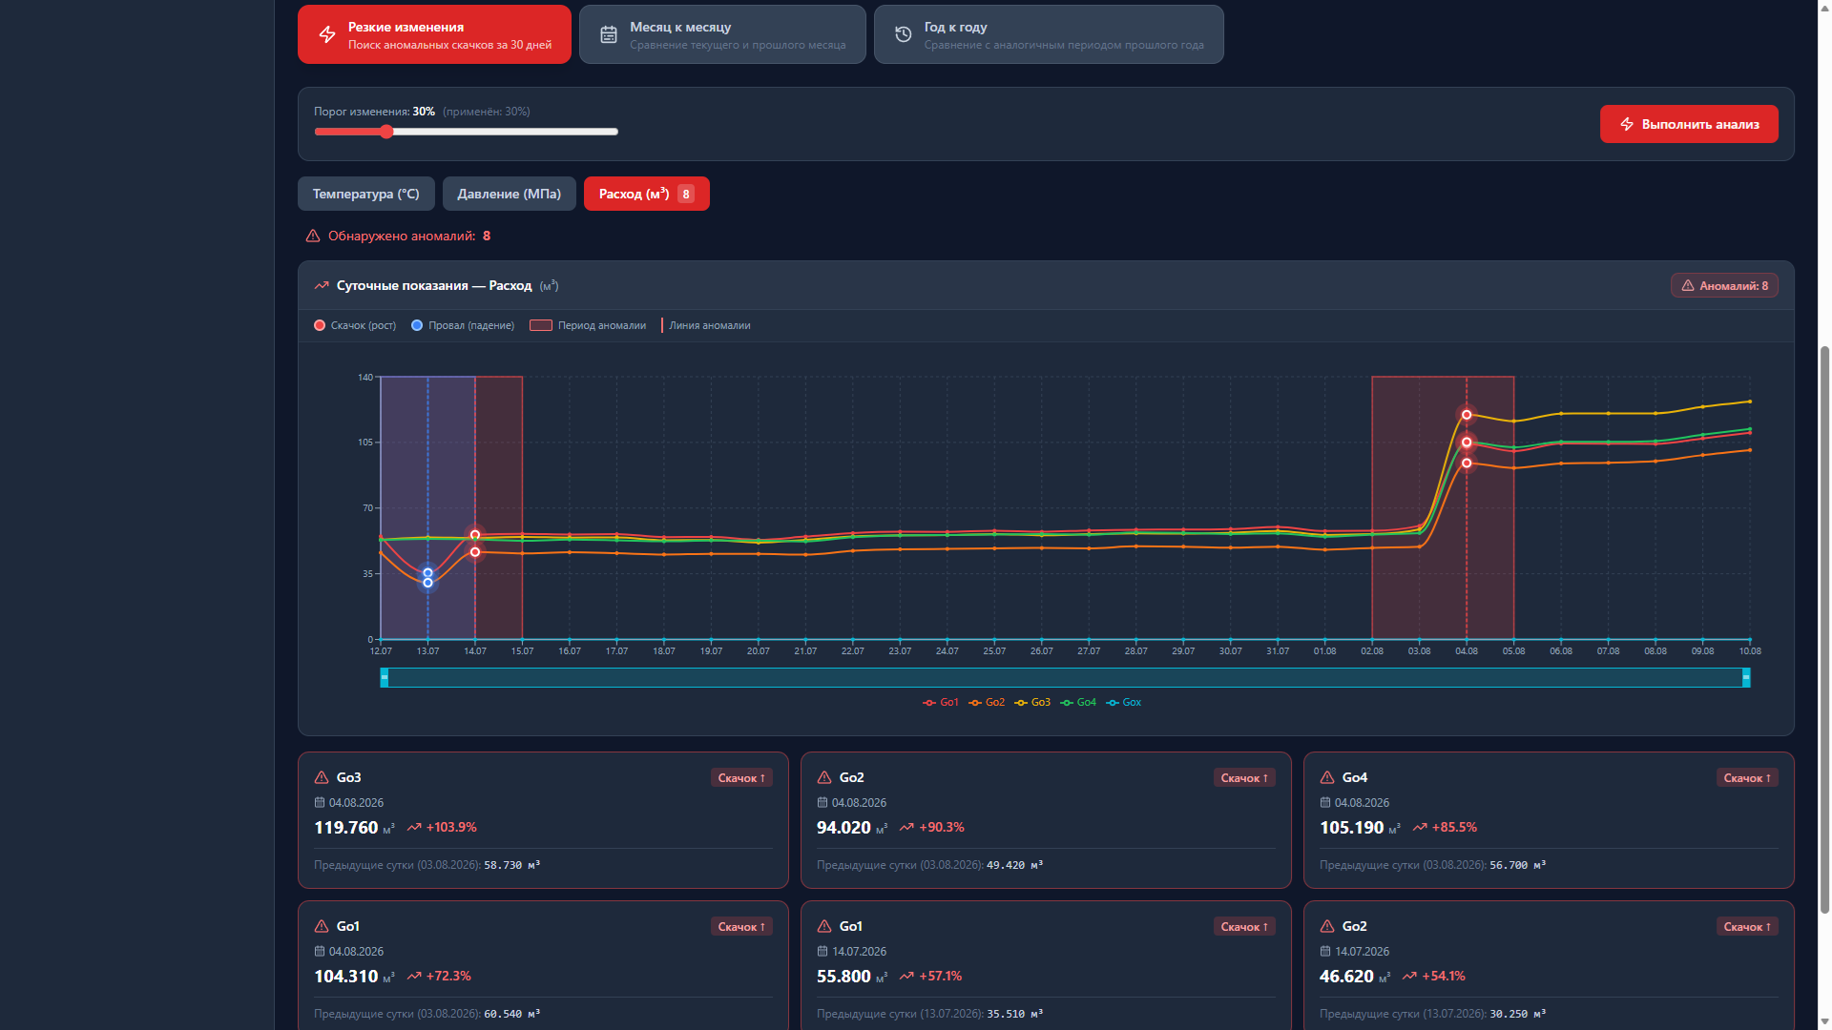
Сравнительный анализ

Slide 16
Настройки
Страница «Настройки» системы диспетчеризации Аксиома-КС предназначена для управления системными параметрами и организации работы с объектами учета
В разделе предусмотрено управление группами объектов учета
Администратор может создавать группы, объединять в них приборы учета по районам, улицам, зонам обслуживания или другим признакам, а также изменять и удалять существующие группы
Для наполнения группы предусмотрен удобный выбор устройств с поиском по адресу, имени и типу прибора, а также с возможностью массового выбора
Состав группы отображается наглядно, с адресами и типами устройств, что упрощает контроль и дальнейшую работу с объектами
Разграничение прав позволяет разрешить изменение групп только ответственным пользователям, а подтверждение удаления защищает от случайных ошибок
Использование раздела «Настройки» повышает удобство работы с системой, упрощает навигацию по объектам, ускоряет подготовку отчетов и обеспечивает структурированную организацию парка приборов учета

